Slide 1
Кейс-лендинг
для уроков «Робототехники»
– успешный старт в мир робототехники
для детей!
Панель методик и технологий образовательной практики
Номинация: Инженерная деятельность

Slide 2
Цель практики:
Популяризация инженерно-технического творчества и Робототехники, вовлечение в объединения технической направленности.
Задачи:
Предметные :
знакомить с основными понятиями в робототехнике;
формировать конструкторских навыков;
знакомить с основами программирования.
Метапредметные :
способствовать развитию изобретательности, творческой инициативы;
способствовать развитию стремления к достижению цели;
способствовать развитию умения анализировать результаты работы.
Личностные :
способствовать воспитанию чувства коллективизма, товарищества и взаимопомощи;
способствовать развитию самостоятельности;
создание условий для профориентации воспитанников.

Slide 3
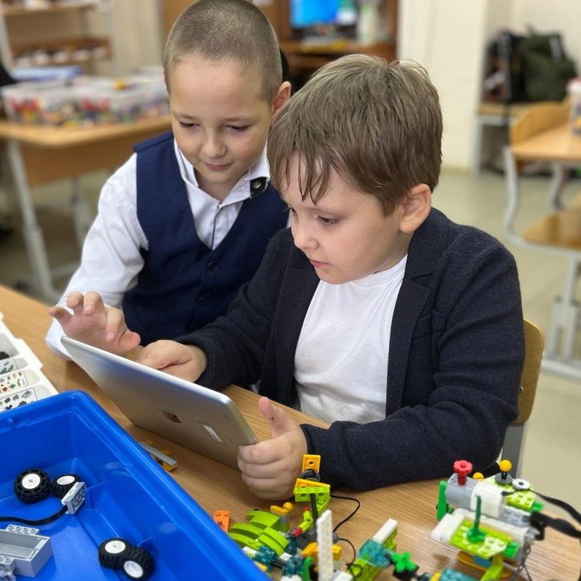
Методики и технологии образовательной практики
1
Традиционные методы: метод наглядности, метод практики, метод контроля.
2
Метод «case -study» Анализ конкретных учебных ситуаций («case-study») - обучение, предназначенное для совершенствования навыков и получения опыта. Метод «case-study» или метод конкретных ситуаций (от английского «case» – случай, ситуация) – метод активного проблемно-ситуационного анализа, основанный на обучении путем решения конкретных задач – ситуаций (решение кейсов).

Slide 4
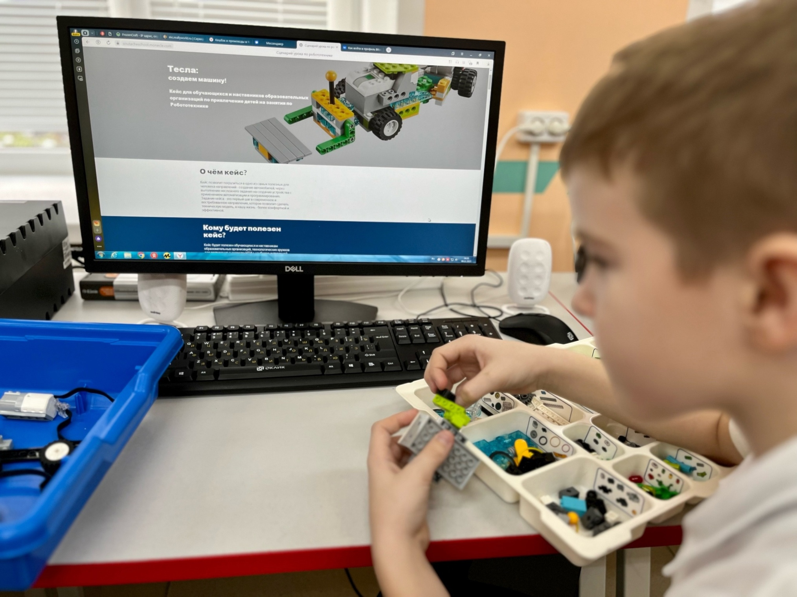
Новизна
Кейсовый метод и проектирование программы «от результата» (метод. backwarddesign). Это помогает избежать в программе тем по образовательному контенту, не имеющему отношения непосредственно к созданию продукта.
Предлагаемый электронный продукт трансформирован из формата web-страницы в кейс по решению инженерной задачи. Лендинг легко тиражируется, можно вносить правки по ходу апробации и внедрения кейса, широкие возможности визуализации контента, разноуровневость заданий, распределение задач по командным ролям, широкий спектр дополнительных ресурсов по ссылкам.

Slide 5
Решения образовательной практики
Методические решения
Организационные решения
Описан пошаговый алгоритм проведения «Урока Робототехники», встроены ссылки на доп.материалы;
кейсы формируют универсальные компетенции и мотивацию участия в конкурсах технической направленности.
Кейс выполнен в формате лендинга
(одностраничного сайта), что позволяет: оперативно
дорабатывать без пересылки новых версий
(пользователям доступна актуальная версия);
открывать с любого устройства с доступом в интернет; лендинг позволяет встраивать разные типы контента: видео, ссылки, прикреплять документы.

Slide 6
Электронные ресурсы (лендинги)
Название материала | Описание материала | Ссылка
Тесла- создаем автомобиль | Из кейсов педагог узнает, как провести урок робототехники с максимальной пользой для своих учеников. Кейс урока рассчитан на обучающихся 3 – 5 классов. Кейс содержит пошаговый алгоритм проведения урока, ссылки на методические материалы, полезные рекомендации, вопросы для рефлексии, критерии оценки проектного продукта. | https://soutacheschool.monecle.com/lg/kays_robot1/
Робот-повар |  | https://soutacheschool.monecle.com/lg/povar
Робот-принтер |  | https://soutacheschool.monecle.com/lg/keys-printer
Робот- квадрокоптер |  | https://soutacheschool.monecle.com/lg/kvadrokopter-keys/

Slide 7
Результаты образовательной практики
Продуктовый результат практики – это электронные образовательные ресурсы (лендинги). Продуктовые результаты кейсов – это реальные модели роботов имеющих практическую значимость.
Результат привлечения детей в ходе применения кейсов-лендингов:
2021 -22 учебный год – 27 обучающихся ( без использования кейсов);
2022 -23 учебный год – 39 обучающихся;
2023 -24 учебный год – 52 обучающихся.

Slide 8
Образовательные достижения обучающихся
1
Компетентностные результаты в области Робототехники включают освоенные детьми hard-навыки в области Робототехники (программирование микроконтроллеров и конструирование, работа с датчиками,).
Формируются мягкие навыки(soft) в сфере представления результата кейса, навыки работы с критериями продуктового результата и изготовление продукта в соответствии с техническим заданием.
2
3
Участие воспитанников в конкурсах различного уровня: Межмуниципального конкурса технического творчества, Областной выставки технического творчества, Всероссийского чемпионата по виртуальной робототехнике «Юный Кулибин».

Slide 9
Перспективы развития
планируется дополнить кейсы видеороликами и более широким материалом;
также в планах разместить Кейсы-лендинги в открытый доступ для популяризации уроков Робототехники.

Slide 10
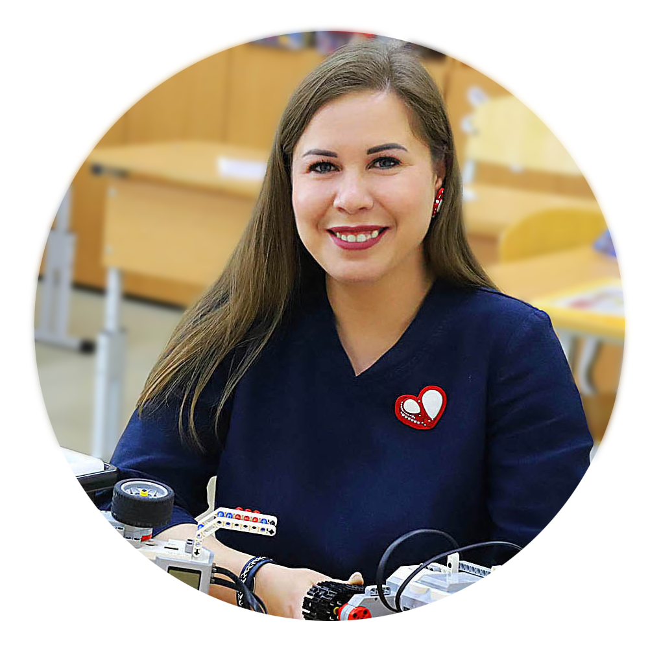
Автор практики:
Бетехтина Анастасия Васильевна
Педагог дополнительного образования с высшей категорий
МАУ ДО «Голышмановского МЦ»
https://vk.com/id165396589
ngavrilova_01@mail.ru
8-982-937-78-87 (Telegram)

